Slide 1
Конкурсы и Фестивали
Музыкальный руководитель Лихницкая Л. Г.
МБДОУ ЦРР №28 «Огонёк»
Город Бердск 2019

Slide 2
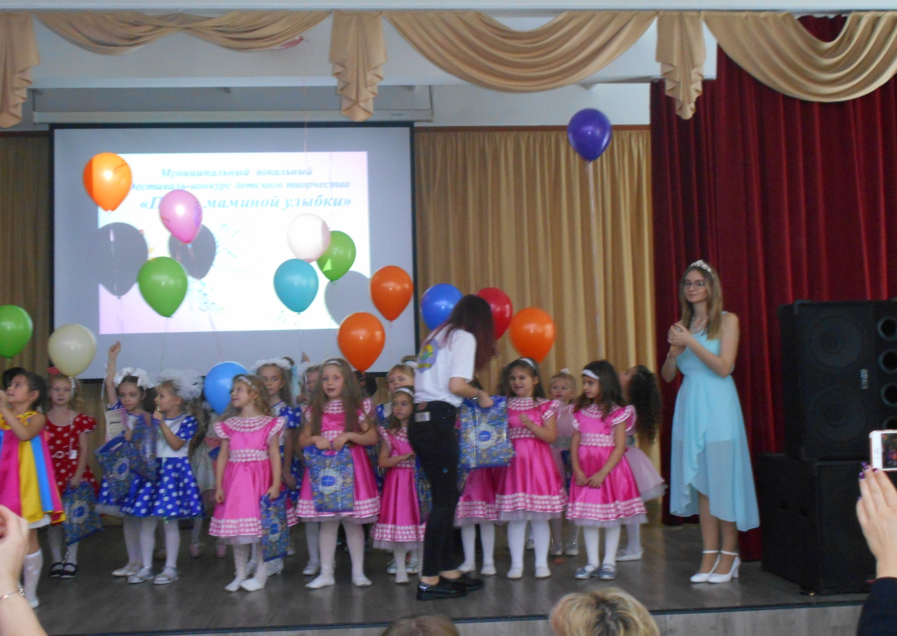
Муниципальный вокальный Фестиваль-конкурс детского творчества «Песня маминой улыбки» , г. Бердск 2018 год

Slide 3
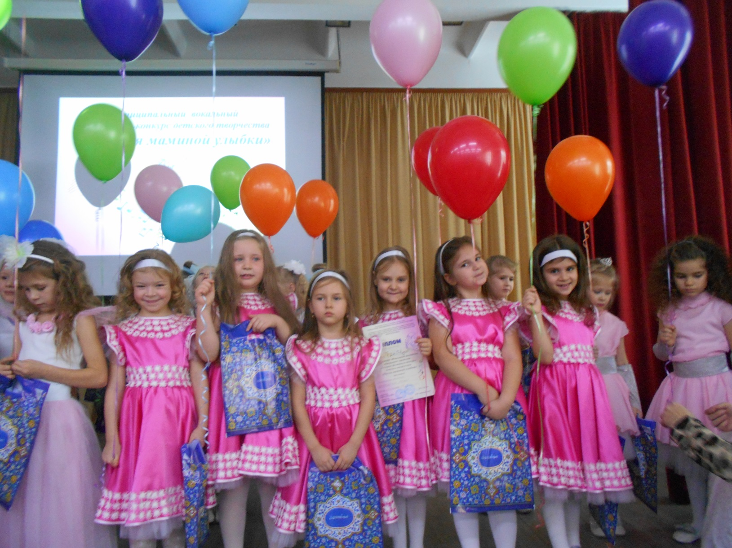
Участники Фестиваля-конкурса:
Рак Виктория, Эйрих Карина, Киселёва Софья,
Осина Ангелина, Карапетян Элена, Саркисян Эвелина

Slide 4
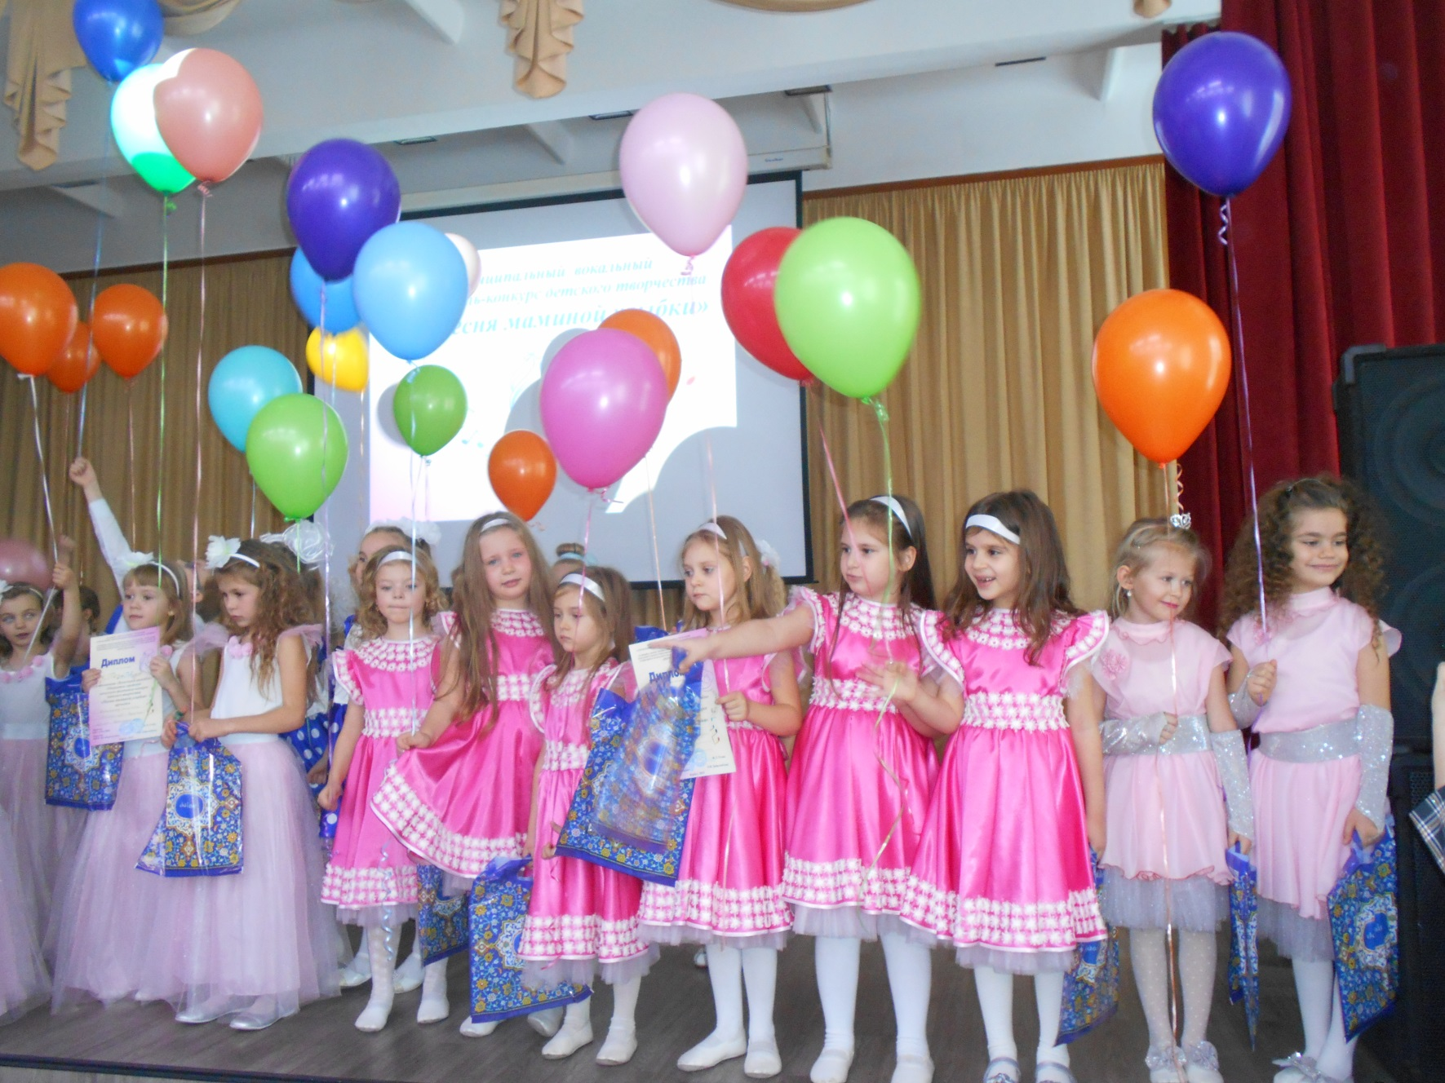
Поздравляем с ПОБЕДОЙ!
Лауреаты 1 степени!

Slide 5
СПАСИБО ЗА ВНИМАНИЕ

